Slide 1
Хакатон SafeBoard Разбор задач
Дмитрий Ходырев

Slide 2
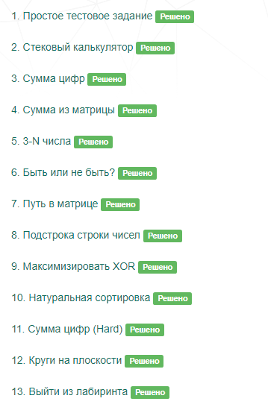
Как это всё решать?

Slide 3
1. Простое тестовое задание
1) без " "
2) правильный регистр

Slide 4
2. Стековый калькулятор
Аккуратно сделать то, что написано в условии:
прочитать команду
прочитать аргумент (если применимо)
выполнить команду
Важно:
правильный порядок аргументов команды sub
знаковые числа, хотя бы 64-бита

Slide 5
3. Сумма цифр (Easy)
- Пройти по числам от 1 до N
- У каждого числа найти сумму цифр:
while (x != 0) { s += x % 10; x /= 10; }
Сложность: O(N) ~ 1 сек при N=10⁶

Slide 6
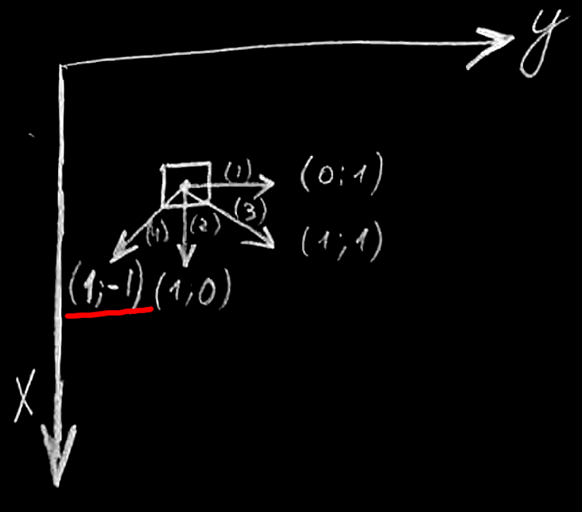
4. Сумма из матрицы
- Перебрать все элементы матрицы
- Пройти по 4 направлениям от каждой точки:
1) горизонталь
2) вертикаль
3) диагональ А
4) диагональ B
- И не прочитать мимо массива

Slide 7
5. 3-N числа
Перебрать все числа от 10^{3N-1} до 10^{3N}-1
Проверить, подходит ли число x:
p₁ = x % 10^{N}; x /= 10^{N}; p₂ = x % 10^{N}; x /= 10^{N}; p₃ = x % 10^{N};
Cложность: O(10^{N}) ~ 10 сек при N=3

Slide 8

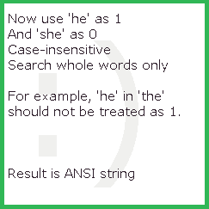
6. Быть или не быть
Обработать строку за строкой
Класть найденный бит в буфер
Выводить байт, когда найдено 8 битов
Опасные моменты: - case-insensitive - не только пробелы разделяют: (-;:!?'.,")
(повторить трижды)

Slide 9
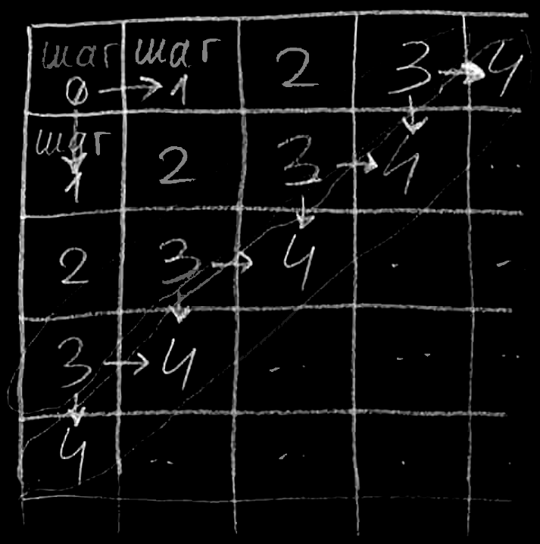
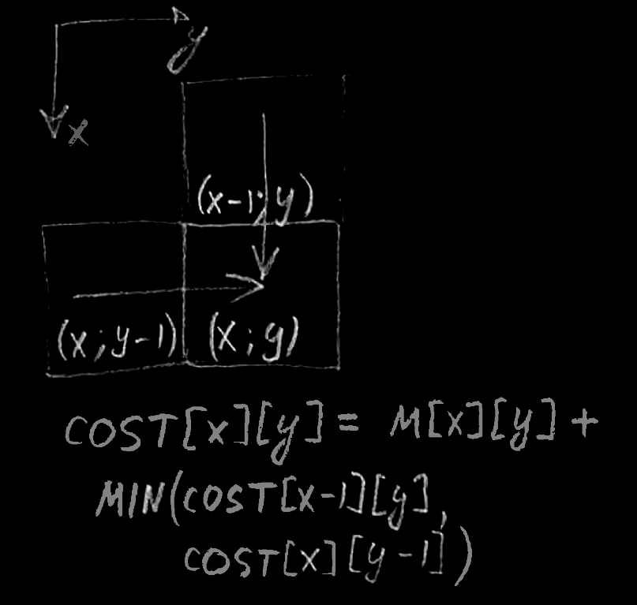
7. Путь в матрице
Всего N-1 шагов, по 2 варианта на каждый: 2^{N-1} ~ 5*10¹⁴ ~ 3 суток
Cложность: O(N²) < 1 мсек при N=50

Slide 10
8. Подстрока строки чисел
Наблюдение: числа от 10^{Z-1} до 10^{Z}-1 имеют длину Z
1) Найдем длину числа в K-й позиции -> 12
2) Вычислим первое число -> 842592592592
3) Допишем следующие числа -> 842592592592842592592593

Slide 11
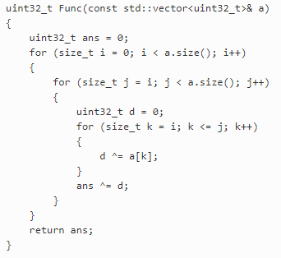
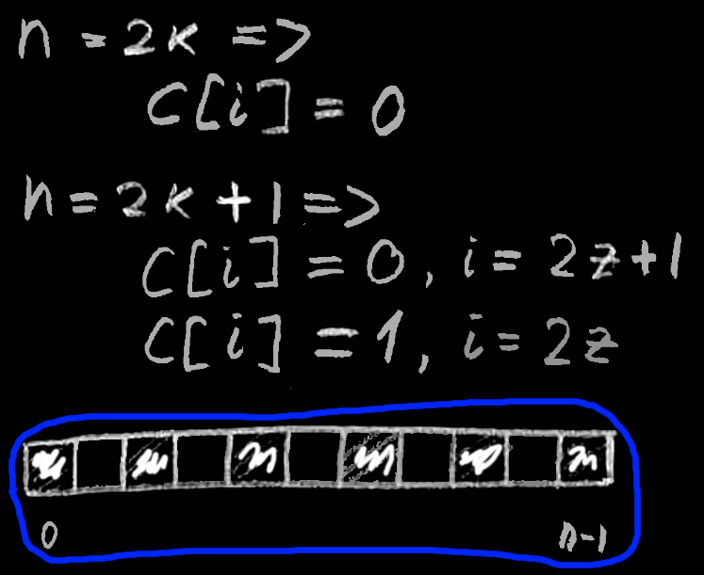
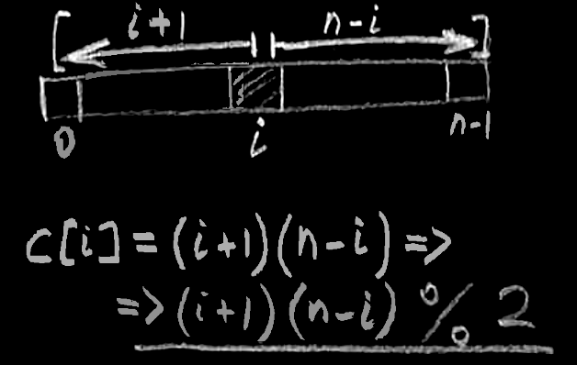
9. Максимизировать XOR (1 из 3)
Что скрывается за этим кошмаром?
Сколько раз участвует i-е число?

Slide 12
9. Максимизировать XOR (2 из 3)
Какие 15 чисел выбрать?
Способ 1: внимательно посмотреть на входные данные
Получаем ответ: 111111111111111₂ = 2¹⁵-1

Slide 13
9. Максимизировать XOR (3 из 3)
А если не смотреть на входные данные?
Тогда перебор подмножеств:
29! / 15!14! ~ 7*10⁷ < 10 сек
Или повторить 10⁸ раз (~ 60 сек): std::random_shuffle(a.begin(), a.end()); v = Func(a); ans = std::max(ans, v); Повезет с P > 72%

Slide 14
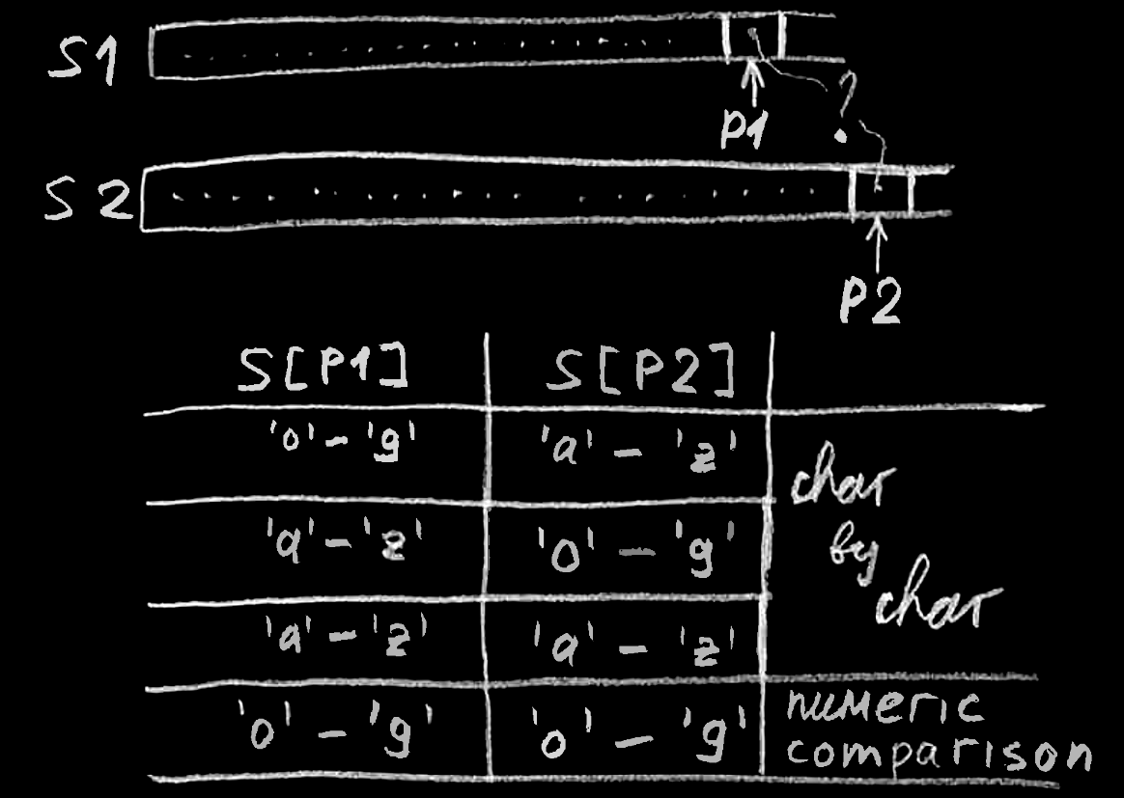
10. Натуральная сортировка (1 из 2)
Подзадача 1: сравнить две заданные строки

Slide 15
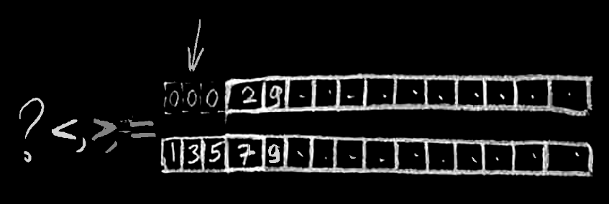
10. Натуральная сортировка (2 из 2)
Подзадача 2: сравнить два числа
Опасные моменты: - число может быть длинным - возможны лидирующие нули
Сводим сравнение чисел к сравнению строк:

Slide 16
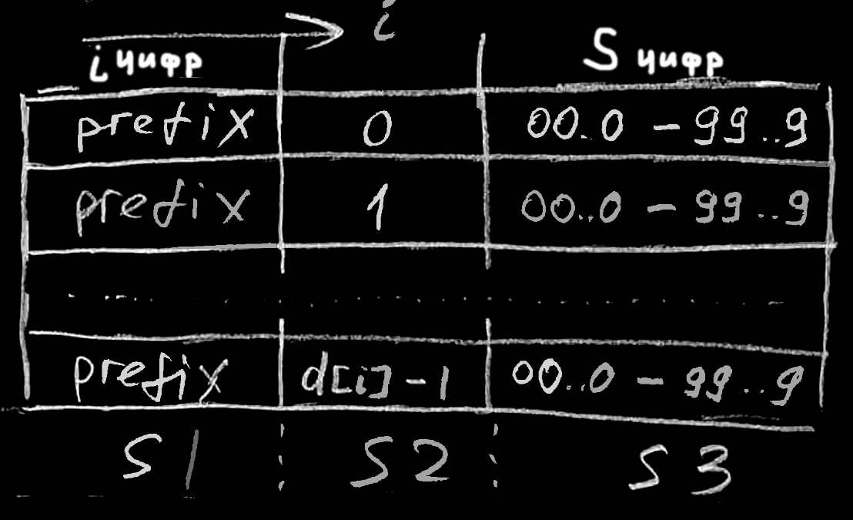
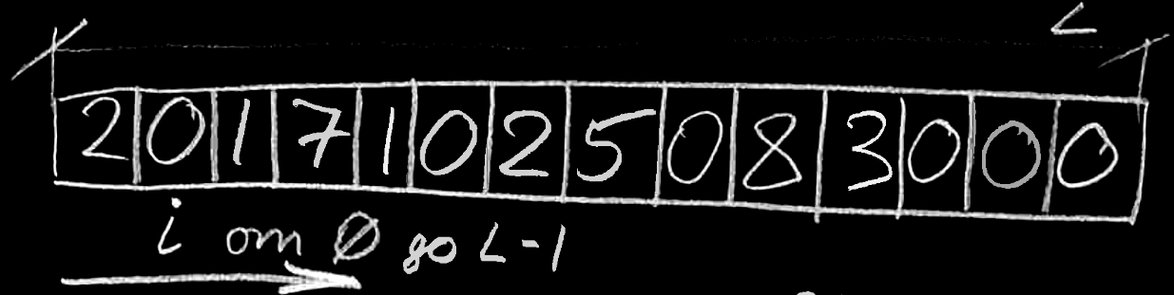
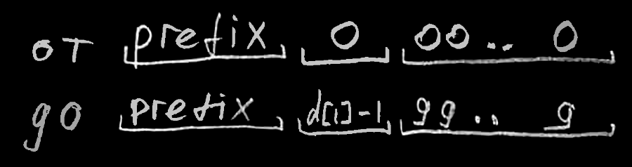
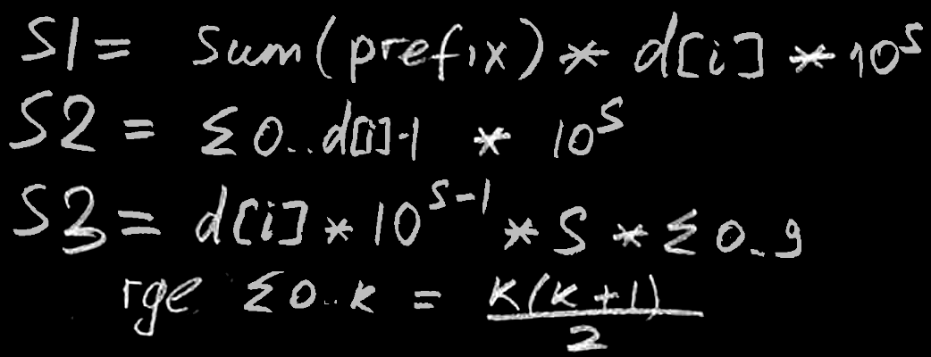
11. Сумма цифр (Hard)
N – большое, за O(N) не успеть
Осталось только всё это просуммировать :)

Slide 17
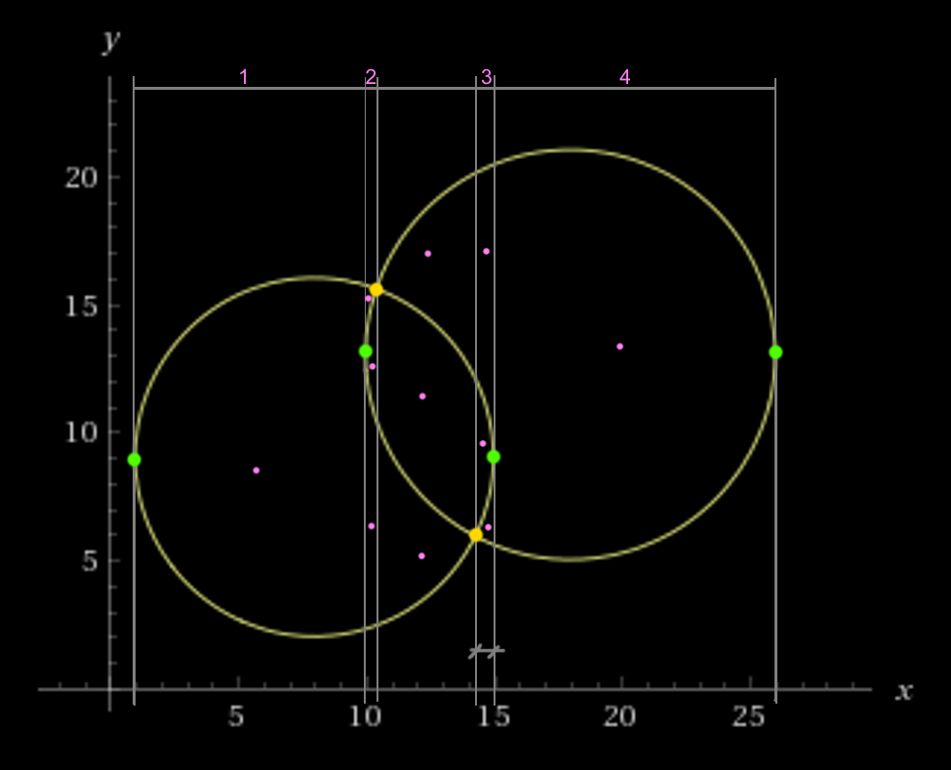
12. Круги на плоскости (1 из 4)
Вычислим:
- точки пересечения
крайние точки по горизонтали
Упорядочим их

Slide 18
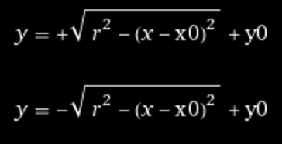
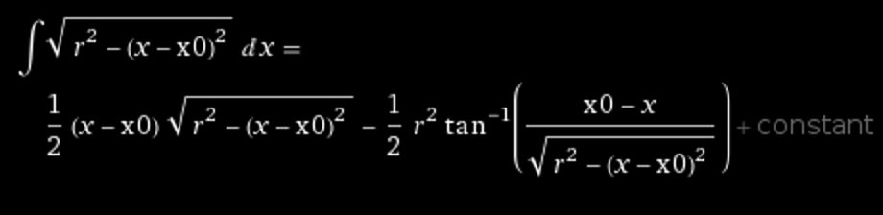
12. Круги на плоскости (2 из 4)
Представим каждую окружность:
И, принимая во внимание:

Slide 19
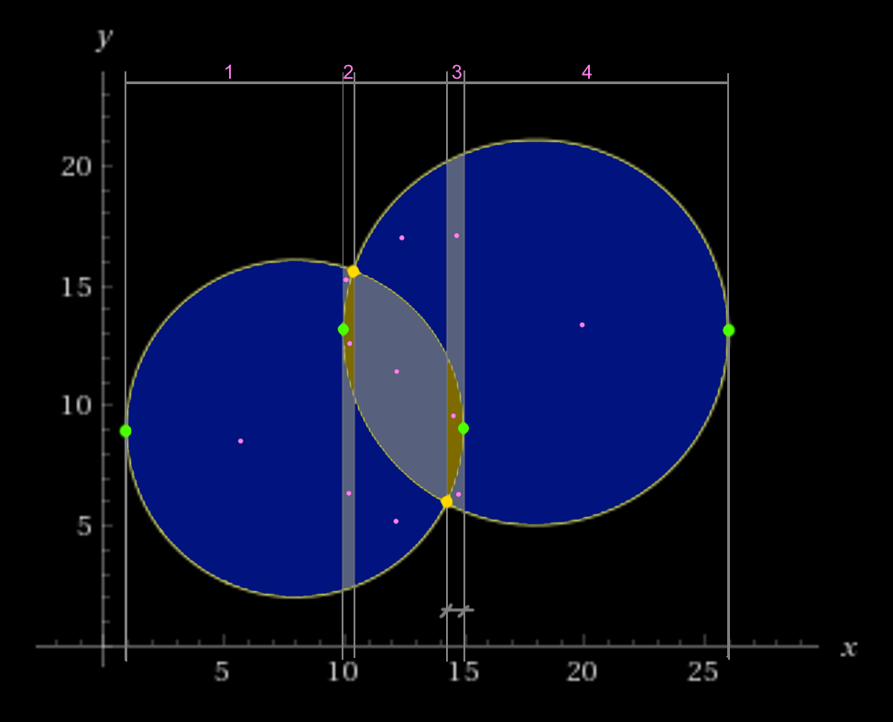
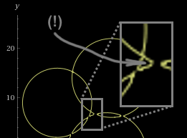
12. Круги на плоскости (3 из 4)
... интегрируем каждый интервал:
... учитывая возможные пустоты: (их не интегрируем)

Slide 20
12. Круги на плоскости (4 из 4)
Но можно и проще, проверив на принадлежность: x_{i} = x_{min} + d*z_{i}; y_{j} = y_{min} + d*z_{j};
Этого достаточно:
Результат интегрирования: 4353.183
Приближение с d = 1.00 : 4381.000
Приближение с d = 0.10 : 4353.760 (~0.1 сек)
Приближение с d = 0.01 : 4353.201 (~10 сек)

Slide 21
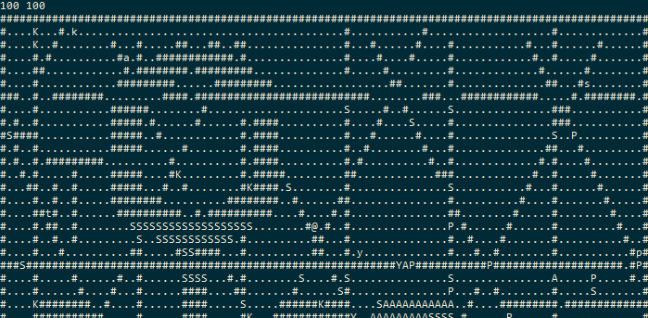
13. Выйти из лабиринта (1 из 3)
Если не обращать внимание на ключи
=> можно применить поиск в ширину @ => %
Если мы решили, что берем сначала ключ x, затем ключ y, затем ключ z
=> можно тоже применить поиск в ширину @ => x => y => z => % (4 раза)

Slide 22
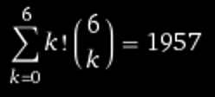
12. Выйти из лабиринта (2 из 3)
Наблюдение: ключей немного.
И вариантов их обхода немного:
Для каждого варианта строим цепочку путей: @ => key1 => .. => keyK => % ... и выбираем лучший.

Slide 23
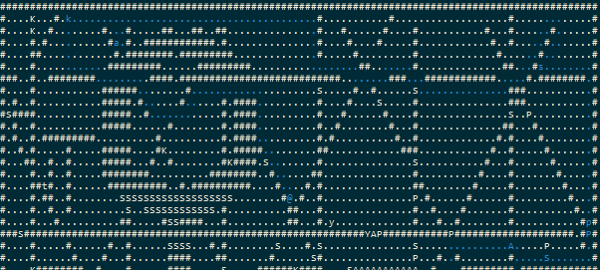
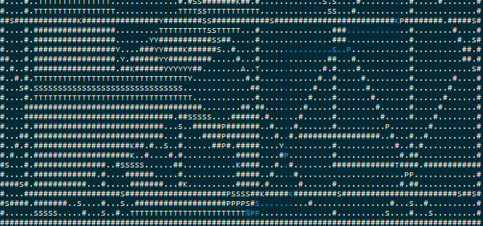
13. Выйти из лабиринта (3 из 3)
Кратчайщий путь – цепочка 'kasp'.
Топ-7 путей:
335 'kasp'
341 'aksp'
345 'asp'
361 'tkasp'
361 'ksp'
363 'tasp'
363 'sp'

Slide 24
Всем спасибо за участие!

